Slide 1


装备制造企业-项目报价&全成本管理
以报价为抓手的成本全周期管控闭环
www.deepfinance.com

Slide 2

01 案例背景
02 案例详情
成本管理难点
方案架构
报价流程&成本处理流程
项目全成本分析
03 关于先胜业财
目录

Slide 3
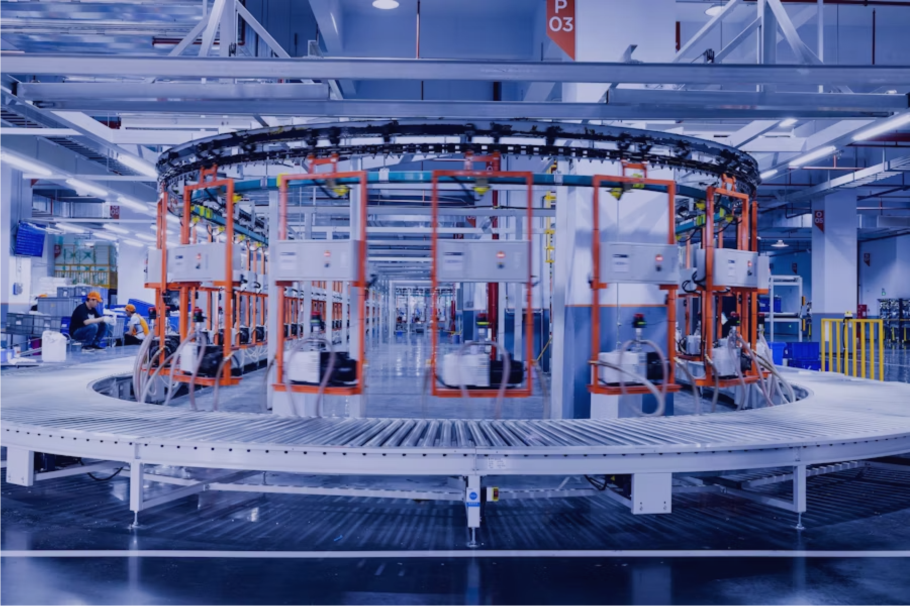
装备制造企业业务特点
【业务特点】
订单驱动的项目制交付，周期长、分段结算，模块化设计 + 定制化集成程度高
【价值链】
营销获客 → 售前方案 → 订单签约 → 研发设计 → 采购 → 生产 → 安装调试 → 运维服务
【核心关注点】
全生命周期管控、全成本分析、跨部门协同、预算执行联动

Slide 4

业财、业业融合场景（装备制造）
先胜助力装备制造企业贯通企业全价值链数据视图，赋能数字化转型升级，实现精细化的业财管理和高效的业务协同协作
预算/合并/管报/资金
项目全成本分析
投标报价
综合业务计划协作
预算线上编制、预实分析；多公司异构erp的实时报表合并、及时分析和风险管控要求；经营分析和绩效分析；资金计划管理
整合价值链上异构系统的信息孤岛，实现按项目合同驱动的研发->供应链交付->售后服务的项目全成本分析
异构系统难以准确测算投标各项的成本，通过全成分的分析为项目投标报价提供决策支持，制定报价的流程
按经营目标指导销售&运营计划的制定和调整，管控风险需求，科学调配资源，监视目标达成状况
业财融合
商机到合同
项目合同到结算
设计到上市
订单到交付
计划到生产
采购到付款
服务到结算
商机管理
报价管理
合同管理
项目合同
项目管理
项目会计
概念设计
研发过程
变更管理
订单管理
信用控制
发运管理
S&OP
供应链计划
生产管理
采购管理
接收管理
供应商关系
报修请求
现场服务
备件管理
产品生命周期图谱
产品质量追溯
客户协作平台
研发&供应链协作
供应链&售后服务协作
整合营销、项目、研发、供应链、售后服务的产品信息和交易数据，为业财融合场景提供基础
通过产品图谱追溯产品生命周期中的业务全过程履历，分析影响质量的根源，制定召回策略
客户通过协作平台查询订单履约所处环节的状态、以及交期进度，同时提供客户问题投诉，从而提升客户满意度
研发的量产制造BOM 、供应链的设计变更请求ECN的协作，新产品的经营指标度量分析
售后服务的设备前期履历记录跟踪和追溯管理，以及备件的成本溯源，提高售后成本分析能力
业业融合

Slide 5

客户简介
当前全球风力发电行业正呈现高速发展态势，伴随着规模快速增长风电企业普遍面临着投资金额大、项目周期长、成本管控难、毛利持续下降等问题，此外由于风电行业非标产品多、交付难度大、运维周期长等特殊属性，为企业的精细化成本管控增加了难度。
S集团是我国风电领域龙头企业之一，近年来随着订单量快速上升，现有的营销报价管理模式及成本管控颗粒度已较难满足集团快速发展和持续降本增效的要求，集团亟需提升业财融合精细化程度，通过精细化的成本管控，持续推进降本增效、提升经营效益。
先胜业财帮助集团搭建了核价报价&项目全成本分析体系，把握降本关键环节，深入推进成本管控，实现从销售报价、目标成本、滚动预测到实际成本的全成本过程追踪与分析，提升营销决策的效率和项目管控的深度。

Slide 6
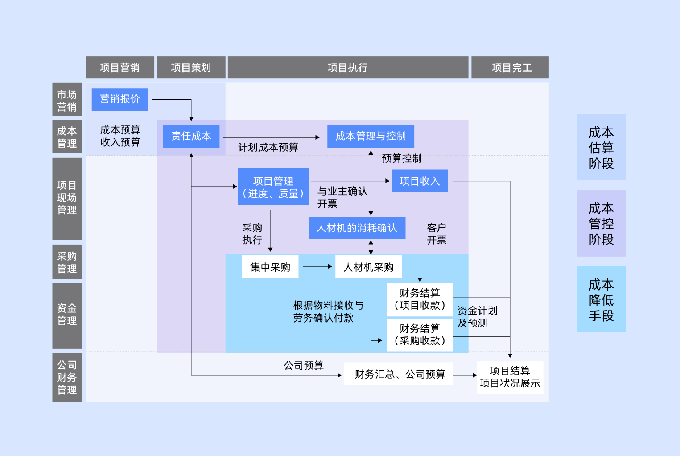

成本管理难的本质原因在于，这是一个组织问题

Slide 7
S集团成本管理的难点：三表合一
业务流程 | BOM管理 | 采购 | 生产出入库 | 风场吊装 | 售后运维
问题1 | 目前是采购生产BOM没有根据设计BOM进行适应性修改，致使生产工单物资出库与设计BOM不一致，只能通过修改工艺路线进行领用出库，且与标准成本发布时物料不一致。 | 所有外购零部件标准价格无部门维护，发布机舱、轮毂标准成本时有平均价的取平均价，无平均价的取订单价，标准成本无参考意义。 | 到货入库后、发票与入库单的项目信息不一致、部分发票与订单差异较大 | 安装性材料未按单台领料，且在吊装完成后相应成本未及时出库进对应的节点，项目成本核算不准确、不完整。比如电缆，未按定额或交付进度及时出库。出库时可能全部出到某一台或公共节点上。 | 售后运维期间的材料采购存在无预算采购的情况
问题2 | 目前BOM中同一型号物资，不同厂家是用同一编码进行物料收发存，所有物资是加权平均价格，部分物资不同供应商价差较大，无法准确核算项目成本。（如同一型号重庆齿轮箱、南高齿、望江齿轮箱是同一编码，按三者加权平均计算成本。） | 采购订单建立时，部分零部件采购合同未签订，预估价格与最终实际结算价格偏差较大，造成材料成本-采购差异较大。（如科顿工贸15套轴承订单价111671.68元/套，结算价167028.93元/套,偏差50%） | 零部件未办理入库，实物已领用，在账上没有计入对应项目成本，在后续收到发票后才能发现该项目成本缺失，且该成本无法消化。 | 单叶片吊具未按固定资产进行管理、项目现在计入了成本，造成项目成本虚高，核算不准确。已出库的吊具仍未解决。
问题3 | 目前公司SAP未建立全项目的BOM管控，仅仅生产机舱轮毂才有BOM管控，直发风场物资、叶片、塔筒等环节没有进行管控，材料出库节点较易出错 | \ | 直发塔筒厂家装配的物资未及时办理入库、出库 | \
问题4 | 生产阶段虽然有BOM管控，但生产阶段机舱、轮毂物资不可以多领，可以少领，造成物料出库不完整就进行机舱、轮毂的入库，成本核算不准确。 |  | 生产机舱、轮毂未完整领料（入库、出库、发运），成本核算不完整、不准确
对财务结果的影响 | 无法准确核算项目成本 | 材料成本差异较大，造成项目成本波动较大，不能体现项目成本的实际情况，成本核算不准确。 | 影响数据真实性、及时性、完整性，导致成本滞后，利润失真，存在潜亏的风险 |  | 存在侵蚀利润的风险

Slide 8

S集团项目报价&全成本分析
安装运维扫尾
市场开拓
项目投标
设计研发
订单管理
部件采购
生产制造
物流运输
安装运维扫尾
市场开拓
项目投标
设计研发
订单管理
部件采购
生产制造
物流运输
商机管理
客户管理
渠道管理
报价成本
流程管理
盈利评估
概念设计
研发过程
变更管理
项目订单
信用控制
项目发运
项目采购
接收管理
供应商关系
S&OP
供应链计划
项目生产
物流管理
运费管理
装运优化
报修请求
现场服务
备件管理
CRM
PLM
ERP
TMS
EAM
业财痛点
信息孤岛，业财沟通成本高
业财统计口径不一致，难以钻取分析
项目全价值链洞察决策分析欠缺
应用场景
报价成本
实际成本
目标成本
预测成本
全成本分析
跨业务部门从多方采集最新的预估成本，为销售端报价提供科学、完善的数据支撑
收集各成本组成要素的实际发生，结合分摊分配机制，准确归集各项目、各机型的实际成本
配合集团整体降本目标，明确各项目各机型的基准成本，并将分解后降本额分配至各成本要素
结合实际已发生成本，运用模型，进行更高频的成本滚动预测，提供交付过程中的成本监控
从集团、项目、机型、基地等视角提供盈利与降本情况的多维分析，辅助洞察业务提升点
项目全成本分析
科学提供报价支撑
精准归集项目成本
推动降本目标落地
增强过程成本管控
提供多维全面分析
SAP
BOM、材料最新采购单价、WBS归集成本等
先胜业财融合平台
项目全成本场景
流程
集团
数据
平台
提供数据
数据集成治理
投标报价
采购、制造、
运输
工服
（安装>服务>扫尾）
EAM
安装服务工时
销售数据
模块
报价成本
目标成本
实际成本
CRM
NCR事件具体属性
预测成本
NCR
ECN
设计变更
流程邮件催办

Slide 9


报价方案架构图
项目报价成本管理
项目成本计算
项目成本效益
项目成本总额
含税成本
外币成本
分摊机型成本
边际贡献（含研发）
毛利率
净利率
项目单台成本
项目单千瓦成本
机型单台成本
机型单千瓦成本
边际贡献（不含研发）
毛利金额
净利金额
流程编排&展示
规则引擎
计算引擎
工作流
页面展示
电子表格
浮动行
清单表
产品物料成本
其他产品成本
项目成本
项目费用
汇总
项目全成本多维成本分析模型
项目成本模型
项目主机、附加配置、塔筒物料成本明细
项目制造费用、研发费用、模具费
运输费用、三包明细
项目资金成本明细等
汇总项目所有成本及合同价格，模型采用成本、业务、通用类维度组合设计，用于成本模拟测算、分析数据搭建及报表分析应用
下钻
主机成本
附配&选配件
循环物料
半成品运费
变动制造费用
固定制造费用
研发费用
三包费用
其它费用
标准成本模型
明确到机型、采购组的主机物料成本
明确到机型、大类小类的附加配置和选配件
明确到机型的循环物料费用摊销信息
自研或外购半成品不同运输方案的运输成本信息
机型单产品工时(H)*工时单价+原材料消耗成本+低值易耗品成本
明确到机型的固定制造费用分摊信息
明确到机型的研发费用分摊信息
明确到机型平台的工程期、服务期、非常规三类的工料费
平台交易费、招标服务费、销管研费用、财务费用等
数据中台
项目物料采购成本
商机信息
供应商价格
MDM
机型
客户
供应商
采购组
成本项
项目
物料
事业部
RDB
外部价值链系统
KOA系统
CRM 系统
TC 系统
SAP ERP
项目
销售
采购
生产
库存
TMS 系统
EAM 系统
手工录入

Slide 10
报价流程及责任角色
主机成本
主机成本
研发费用
标准附加配置/ 选配件
单价提交
标准附加配置/ 选配件
制造费用
财务主管审核
新增标准附加配置/ 选配件
图纸/文档
提交
询价单价提交
新增标准附加配置/ 选配件
财务费用
商机信息
项目成本
财务审核
项目成本
报价提交
商务提交
物流运输费用
物流运输费用
中标服务费
财务部长
审核
商务总经理
审核
钢塔重量
钢塔成本
其它直接费用
混塔报价
混塔报价
三包费用
更新项目投标结果
CRM回传
新增附加配置
服务项
采购
TPM
物流
混塔
工服
财务
商务

Slide 11
实际成本处理流程
项目实际成本构成
数据提取处理
数据中台（SAP ）
产品成本
主机成本
项目WBS主数据
物料主数据
1.账务数据标准过滤
附加配置
实际账务数据
项目需求清单
项目明细成本
2.结转、差异数据抵消
塔筒
项目明细单台成本
3.第三方购销抵消
循环物料
配置信息
4.明细映射成本项
成本项映射表
单台计算公式
制造费用
5.明细单台成本计算
第三方购销
跨项目调拨
运费
工程期安装调试
质量损失成本-NCC
项目成本
三包成本
费用分摊规则
分摊单台研发费用
机型台数
研发费用-直接
项目直接费用
资金成本计算规则
项目款项
首付款计划
质保信息
项目费用
项目财务费用
销管费用分摊
费用分摊规则
项目合同价格
项目费率

Slide 12
预测成本处理流程
数据中台（SAP ）
数据提取处理
数据中台（SAP ）
预测实际成本构成
生产订单物料短缺
物料采购成本
项目WBS主数据
物料主数据
1.账务数据标准过滤
产品成本
主机成本
缺料补料及未完工物料取参考价
实际账务数据
项目需求清单
2.结转、差异数据抵消
附加配置
塔筒
项目明细成本
项目明细实际单台成本
3.第三方购销抵消
配置信息
循环物料
项目明细单台成本
项目明细实际成本
4.明细映射成本项
成本项映射表
单台计算公式
制造费用
5.明细单台成本计算
第三方购销
跨项目调拨
运费
取大签成本+手工维护
大签运费成本
工程期安装调试
费用分摊规则
项目合同价格
安装费率
质量损失成本-NCC
取实际成本+手工维护
不可预见费
费用分摊规则
项目合同价格
三包费率
项目成本
三包成本
研发费用-直接
费用分摊规则
分摊单台研发费用
机型台数
项目直接费用
取大签成本+手工维护
大签项目直接用
项目费用
项目财务费用
资金成本计算规则+取大签其他财务费用
项目款项
首付款计划
质保信息
大签其他财务费用
销管费用分摊
费用分摊规则
项目合同价格
项目销管费率

Slide 13
项目全成本分析
管理驾驶舱
盈利能力管理
成本偏差分析
单项目成本管理
预测版本对比
主机三包成本
项目明细成本
展现不同组织维度、项目维度下的成本、收入、边贡、毛利表现等
按照所有项目总成本角度，查看项目成本报价、大签、目标、预测金额及差异
展示单项目各成本构成及多场景差异、盈利情况；各成本明细查看
项目滚动预算，对比多版本差异、主机、附加配置明细成本差异
主机标准成本、项目三包成本分析
帮助管理层全方位了解费用的历史、现状及趋势，及时采取费用优化策略
核心指标
盈利能力分析
核心指标
成本偏差能力
核心指标
单项目成本分析
核心指标
预测版本对比
主机、三包
项目明细成本
项目收入
毛利率
毛利金额
边际贡献
净利率
净利金额
总成本指标
单台成本指标
单千瓦成本指标
金额TOP分析
率TOP10分析
项目总成本多场景对比
项目运费多场景对比
所有项目总成本金额及差异金额
所有项目单台成本金额及差异金额
所有项目运费总成本、单台成本金额及差异
单项目收入
单项目成本
单项目多场景成本金额
单项目多场景成本差异
单项目盈利分析
主机、附加配置明细类成本
运费、三包、直接费用明细成本
预测多版本成本及差异
主机明细多版本单台成本、总成本及对比
附加配置明细单台成本、总成本及对比
多项目预测成本差异分析对比
多项目成本差异柱状图
项目预测成本全版本分析
主机明细两版本差异分析
附加配置两版本差异分析
机型标准、目标全成本分析
机型标准、目标全成本分析（采购组）
项目三包成本
项目三包工单、工时分析
项目台账
所有项目主机成本明细对比
所有项目附加配置明细对比
经营专项分析
成本类
收入业绩类
现金流类
费用类
以综合性财务指标为抓手
找到经营管理的
核心指标
机型总成本
单千瓦成本
材料总成本
项目合同价格
项目收入
毛利率
边际贡献
EBITDA
项目首付款比例
管理及销售费用率
三包人工、车船费用率
项目总成本
项目单台成本
单台原材料成本
结果分析，趋势分析，分布及对比分析
物料成本明细
收入业绩明细
现金流明细
费用明细
经营下钻分析
物料成本明细表
物料单台成本明细表
项目实际收入明细表
边贡汇总表
毛利汇总表
费用成本明细
以业财发生明细为支撑
定位业务关键成功要素 追踪过程
项目首付款计划明细
项目首付款金额
项目流入流出统计

Slide 14
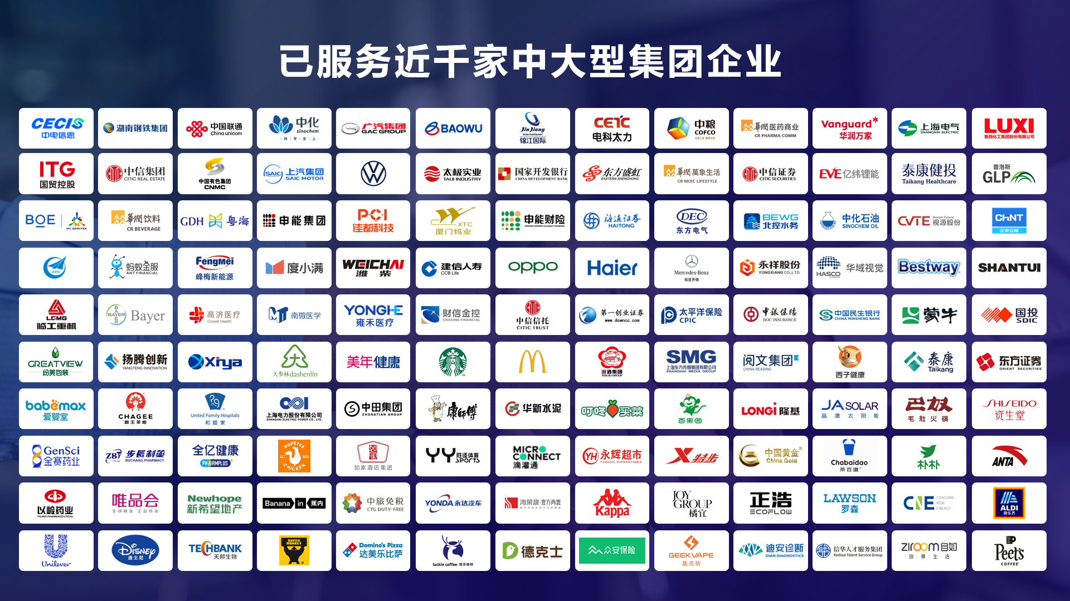

Slide 15


